Slide 1
Ribbon介绍与实践

Slide 2
通过Eureka的引入，已经实现了微服务的注册与发现
服务的调用方需要能够找到并使用这些注册好的服务
需要实现负载均衡

Slide 3
Ribbon简介
Ribbon是Netflix发布的负载均衡器，它有助于控制HTTP和TCP客户端的行为
为Ribbon配置服务提供地址列表，Ribbon可以基于某种负载均衡算法，自动的帮助服务消费者去请求
Ribbon默认提供了很多负载均衡算法，如轮询、随机等
在SpringCloud中，当Ribbon与Eureka配合使用时，Ribbon可自动从EurekaServer获取服务提供者地址列表

Slide 4
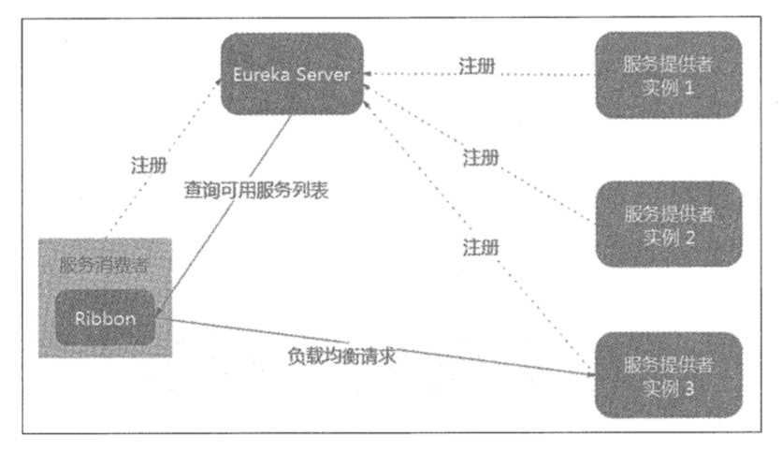

Slide 5
微服务消费者整合Ribbon
user-service引入依赖
<dependency> <groupId>org.springframework.cloud</groupId> <artifactId>spring-cloud-starter-netflix-eureka-client</artifactId> <version>2.1.1.RELEASE</version> </dependency> <dependency> <groupId>org.springframework.cloud</groupId> <artifactId>spring-cloud-starter-netflix-ribbon</artifactId> <version>2.1.1.RELEASE</version> </dependency>

Slide 6
配置application.properties
spring.application.name=user-service eureka.client.service-url.defaultZone=http://localhost:8761/eureka/ eureka.instance.prefer-ip-address=true

Slide 7
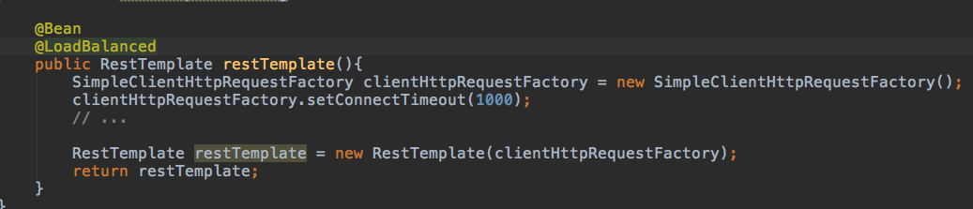
RestTemplateConfig增加注解
@LoadBalanced

Slide 8
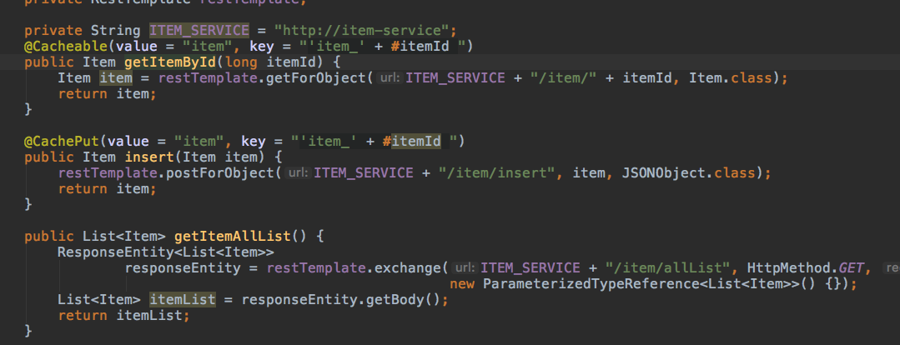
修改ItemRepository的调用方式

Slide 9
Ribbon配置自定义
在Spring Cloud中，Ribbon的默认配置为
IClientConfig ribbonClientConfig: DefaultClientConfigImpl
Irule ribbonRule: ZoneAvoidanceRule
Iping ribbonPing: DummyPing
ServerList<Server> ribbonServerList: ConfigurationBasedServerList
ServerListFilter<Server> ribbonServerListFilter: ZonePreferenceServerListFilter
ILoadBalancer ribbonLoadBalancer: ZoneAwareLoadBalancer
ServerListUpdater ribbonServerListUpdater: PollingServerListUpdater

Slide 10
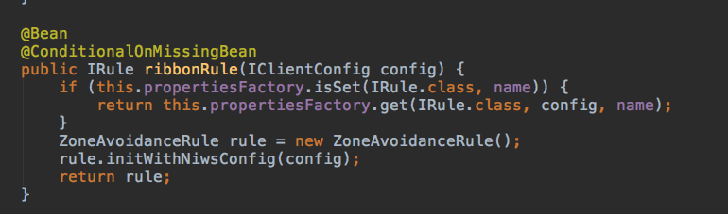
RibbonClientConfiguration
BeanType 是Irule， beanName是ribbonRule，ClassName是ZoneAvoidanceRule，这是一种根据服务提供者所在Zone的性能及服务提供者可用性综合计算，选择提供者节点的负载均衡规则。

Slide 11
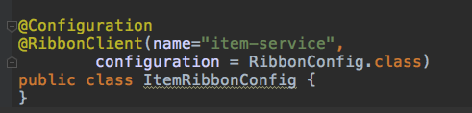
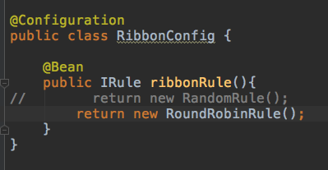
自定义Ribbon配置
使用RibbonClient注解，自定义指定名称Ribbon客户端的配置
RibbonConfig不能放在主应用程序上下文的ComponentScan所扫描的包中，否则该类中的配置信息将被所有的@RibbonClient共享

Slide 12
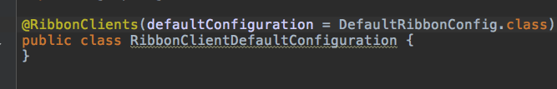
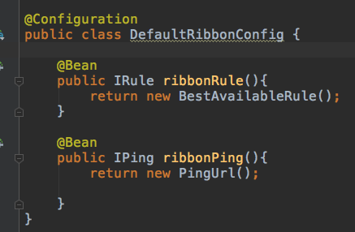
全局配置
可以使用@RibbonClients注解为所有RibbonClient提供默认配置

Slide 13
使用属性自定义配置
从Spring Cloud Netflix 1.2.0开始，Ribbon支持使用属性自定义。
支持的属性如下，配置的前缀是<clientName>.ribbon.*，如果clientName省略，则表示全局配置
NFLoadBalancerClassName：配置ILoadBalancer的实现类
NFLoadBalancerRuleClassName: 配置IRule的实现类
NFLoadBalancerPingClassName: 配置IPing的实现类
NIWSServerListClassName：配置ServerList的实现类
NIWSServerListFilterClassName：配置ServerListFilter的实现类

Slide 14
user-service:
ribbon:
NFLoadBalancerRuleClassName: com.netflix.loadbalancer.RandomRule
配置名为user-service的Ribbon的负载均衡规则为随机规则。
ribbon
NFLoadBalancerRuleClassName: com.netflix.loadbalancer.RandomRule
配置全局规则

Slide 15
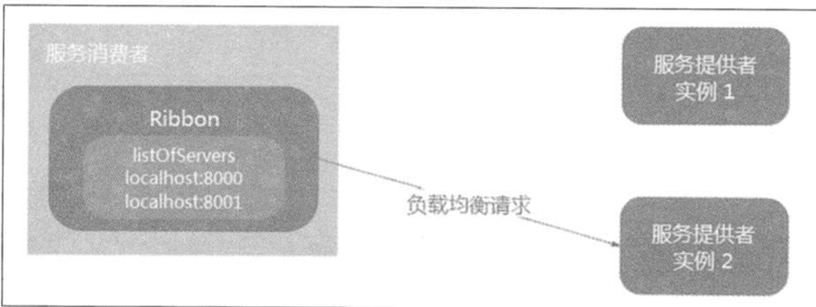
脱离Eureka使用Ribbon

Slide 16
修改配置文件
item-service.ribbon.listOfServers: localhost:9620, localhost:9621
user-service不依赖Eureka，只使用Ribbon

Slide 17
上机练习
将order-service注册到Eureka上
通过Ribbon调用order-service

